Slide 1
雅歌研讀

Slide 2
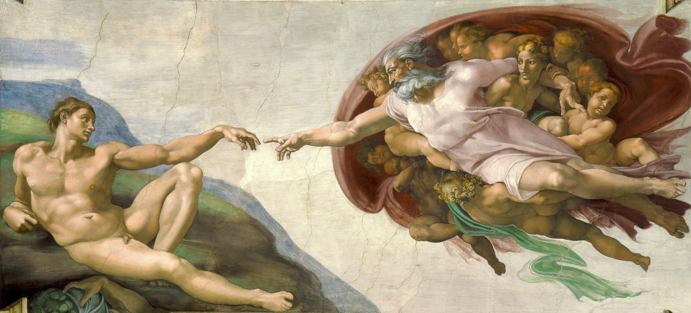

Slide 3
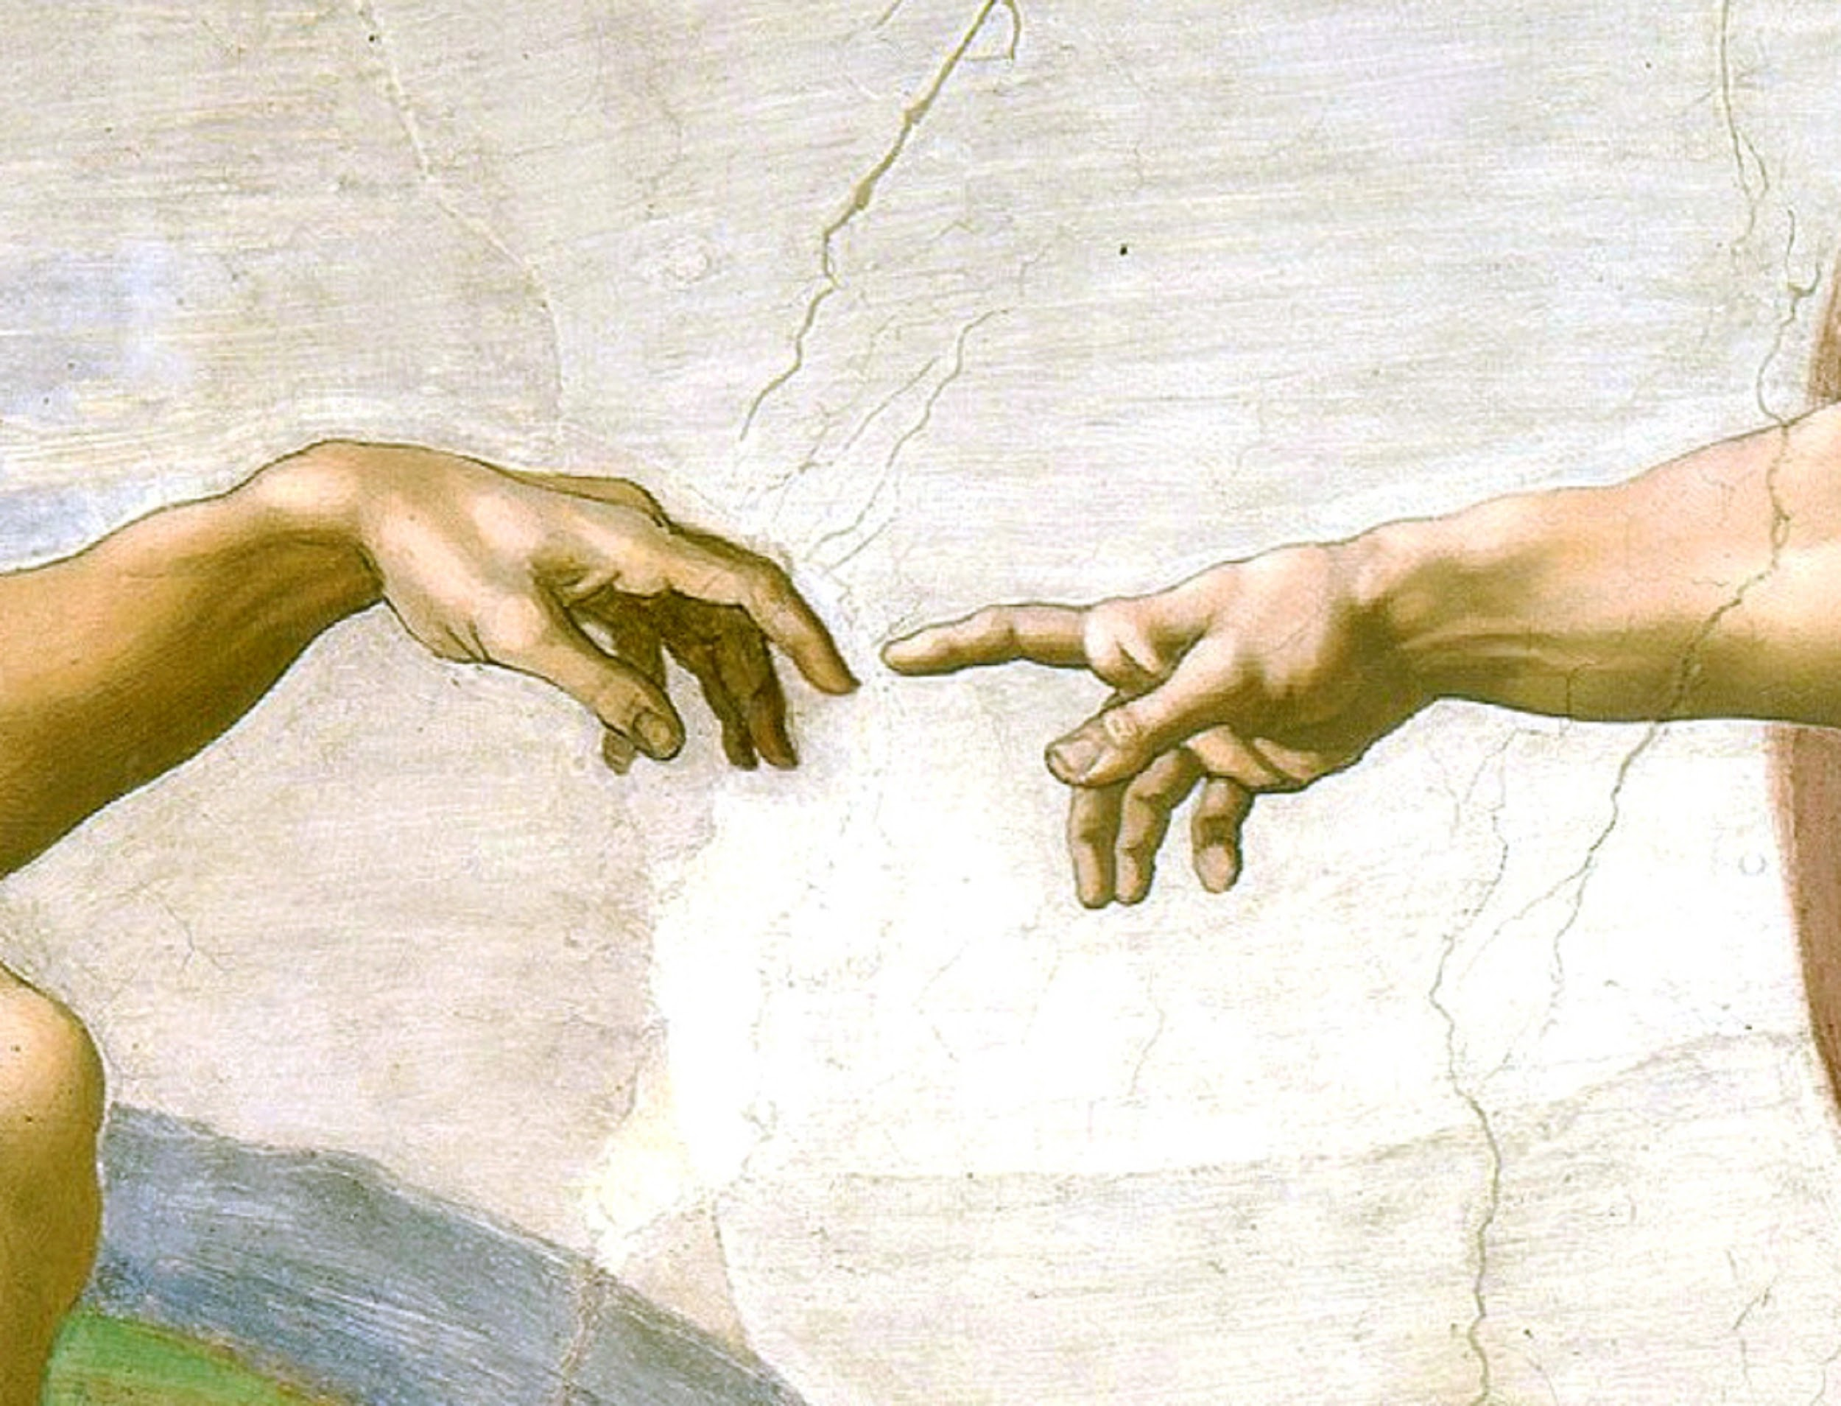
I believe in Christianity as I believe that the sun has risen: not only because I see it, but because by it I see everything else. C.S. Lewis
我相信基督教，正如我相信太陽已經升上來了一樣：這並不只是因為我看見了它，而是因為通過它，我看見了一切事物。魯益師

Slide 4
是日大綱
舊約智慧文學
如何詮釋雅歌（M.O.P.）
詮釋雅歌 1:1-2:7
今天讀雅歌

Slide 5
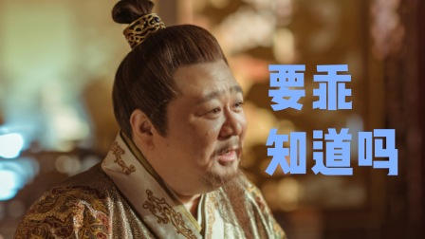
我們如何解釋智慧？

Slide 6
所羅門的智慧
10 現在求你賜我智慧和知識，使我可以領導這人民；否則，誰能治理你這眾多的人民呢？” 11 神對所羅門說：“你既然有這個心意：不求富足、財產、尊榮，也不求你敵人的性命，又不求長壽，只為自己求智慧和知識，好治理我的子民，就是我立你作王統治的人民（歷代志下 1:10-11）

Slide 7
比撒列的智慧
比撒列的智慧－耶和華對摩西說： 2 “看哪，猶大支派中戶珥的孫子，烏利的兒子比撒列，我已經提名召他。 3 我也用 神的靈充滿了他，使他有智慧，有聰明，有知識，有能力作各樣的手工， 4 可以設計巧工，可以用金、銀、銅製造各物。（出 31:1-4）

Slide 8
但以理及他朋友的智慧
17 這四個年輕人在各種文字和學問上， 神都賜他們知識和聰明；但以理並且能明白一切異象和異夢。 18 到了王吩咐帶所有年輕人進宮的日子，太監長就領他們到尼布甲尼撒王面前。 19 王和他們談話，發現他們所有的人中，沒有一個比得上但以理、哈拿尼雅、米沙利、亞撒利雅的；他們四人就侍立在王面前。 20 王考問他們一切智慧和聰明的事，就發現他們比全國所有的術士和用法術的更勝十倍。

Slide 9
舊約的智慧文學與雅歌
Herold Fisch，「雅歌所歌頌的愛情非常特別，在於其異常的專一」
愛情裡面的智慧：忠貞
李思敬，「對於一個有深刻宗教信仰的民族－猶太人整個民族歷史都建立在上帝的揀選，救恩，與立約之上；一個無可置疑的結論就是：雅歌中的愛情，正是上帝對祂子民的愛。」

Slide 10
舊約五小卷 Megilloth
路得記：五旬節
雅歌：逾越節
傳道書：住棚節
耶利米哀歌：聖殿被毀日
以斯帖記：普珥日

Slide 11
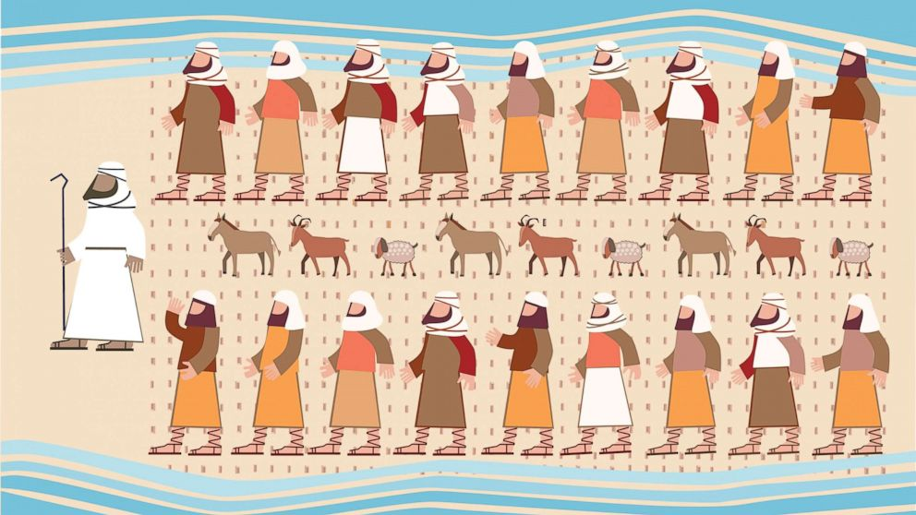
反思問題
為何猶太人要在逾越節閱讀雅歌？
今天我們跟神的關係能否比擬為一段浪漫的關係？

Slide 12
研讀雅歌－M.O.P.
By Meaning：寓意法－Allegorical；預表法－Typological；神話法－Mythological；字義法－Literal
By Origin：歷史背景；文學體裁／作者
By Person: 到底是誰在說話

Slide 13
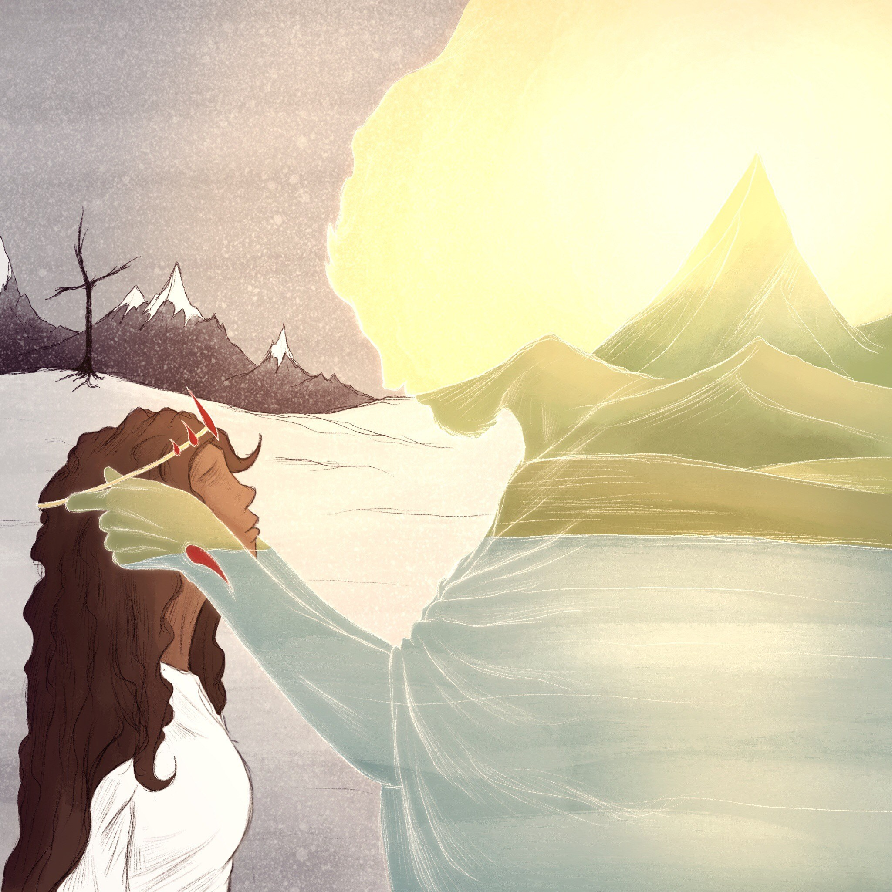
釋經進路（Meaning）
寓意法－Allegorical (用明顯的象徵暗示更深的意義)
Akiba（雅歌為聖經書卷中的至聖所）
良人為耶和華，佳偶為以色列（猶太人釋經進路）
良人為基督，佳偶為教會（基督教釋經進路）

Slide 14
釋經進路（Meaning）
預表法－Typological
描寫所羅門王及法老女兒的婚禮－象徵基督與外邦人的結合
Franz Delitzsch（基督與教會的聯合－地上的愛是天上的愛的影子）

Slide 15
釋經進路（Meaning）
神話法－Mythological
內容反映異教神明Tammuz-Ishtar的愛情故事，是異教崇拜轉換到希伯来人的文化，正典當中
他領我到耶和華殿朝北的門口，在那裡有些婦女坐著，為搭模斯哭泣。（結 8:14）

Slide 16
釋經進路（Meaning）
字義法－Literal
歌頌男女之間的貞潔愛情
展現理想的愛情，還是藉著愛情這個題目，點出更深層次的關係
以弗所書5（基督與教會）

Slide 17
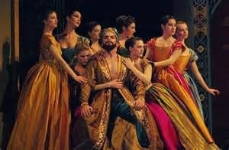
Origin：歷史背景
列王紀上 11:1-13
Leroy Waterman
源自南北國期間北國的作品（諷刺所羅門末期的政治作品）
所羅門智慧文學類別的作品

Slide 18
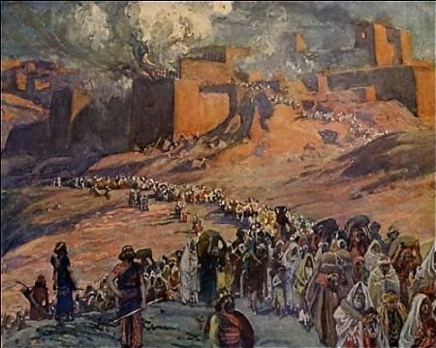
Origin：文學體裁
優美的希伯來詩詞
敘述性／喻意為主
平行寫法
衝擊五官的詩詞文學，開拓我們的想像

Slide 19
雅歌書結構
良人與佳偶 （一：1 – 二：7）
不要驚動愛情 （二：8 – 三：5）
合久必婚 （三：6 – 四：11）
花園愛歌（四：12 – 五：8）
情人相屬（五：9 – 六：3）
戀慕愛歌 （六：4 – 六：13）
愛意正濃 （七：1 – 八：4）
期盼之歌 （八：5 - 14）

Slide 20
Person: 人物
所羅門王為一位平凡女子所作的愛情詩歌（David Pawson）
所羅門王與其中一位妃嬪的愛情故事 (法老的女兒)
良人與佳偶的愛情故事，在所羅門王的誘惑下佳偶依然矢志不渝（卡洛克）
比喻愛情
比喻神與人之間的關係

Slide 21
經文架構
（1:1）－為愛情立題
（1:2-4a）－佳偶的呼喊
（1:4b, 1:8）－群眾的點綴
（1:5-7, 1:12-14）－佳偶對良人的思念
（1:9-11）－所羅門王的示愛
（1:15-2:6）－佳偶及良人的對話
（2:7）－小結：不要驚動愛情

Slide 22
雅歌 1:1－為愛情立題
（1:1）所羅門的歌，是歌中之歌。
所羅門的愛情詩集／聖中之聖

Slide 23
雅歌 1:2-4a－佳偶的呼喊
（1:2-4a）2 願他用口中的熱吻與我親嘴，因為你的熱愛比酒更美。3 你的膏油香氣芬芳；你的名字如同倒出來的膏油；所以眾童女都愛你。4a 願你吸引我，我們必快跑跟隨你。王領我進入他的內室。

Slide 24
雅歌 1:4, 1:8 群眾的點綴
4b 王啊！我們要因你歡喜快樂；我們要提說你的愛，勝過提說美酒；她們愛你是合理的。
8 你這女子中最美麗的啊！你若不知道，可以出去，跟隨羊群的腳蹤，在牧人的帳棚邊，牧放你的山羊羔。
宮女們的和應，吻合所羅門的身份以及他晚年面對一眾後宮妃嬪的愛慕。
透露出佳偶是一個牧羊女

Slide 25
雅歌 1:5-7－佳偶對良人的思念（1）
（1:5-7）5 耶路撒冷的眾女子啊！我雖然黑，卻是秀美，如同基達的帳棚，好像所羅門的幔幕。6 你們不要因為我黑，就盯著我，因為太陽把我曬黑了。我母親的兒子生我的氣；他們叫我看守家裡的葡萄園，我自己私人的葡萄園，我卻沒有看守。7 我心所愛的啊！求你告訴我，你在哪裡放羊？中午你在哪裡使羊群躺臥休息。我為甚麼在你眾同伴的羊群旁邊，好像蒙著臉的女人呢？

Slide 26
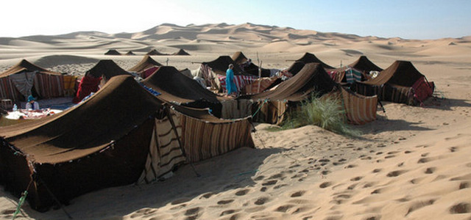
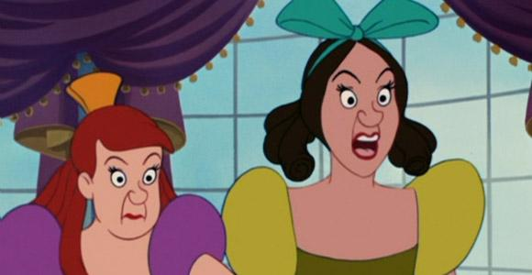
佳偶的自我描述
我雖然黑，卻是秀美，如同基達的帳棚，好像所羅門的幔幕。
我母親的兒子生我的氣；他們叫我看守家裡的葡萄園，我自己私人的葡萄園，我卻沒有看守。（灰姑娘式遭遇）

Slide 27
雅歌 1:9-11－所羅門王的示愛
（1:9-11）9 我的佳偶啊！我把你比作套在法老車上的駿馬。10 你的兩腮因耳環顯得秀麗；你的頸項因珠鍊顯得華美。11 我們要為你製金耳環，用銀珠點綴。
M. H. Pope（法老車上的駿馬......Thutmose III, warfare against Qadesh）
V10 （平行體寫作手法，突出內容）

Slide 28
雅歌 1:12-14－佳偶對良人的思念（2）
（1:12-14）12 王正坐席的時候，我的哪噠香膏散發芬芳的香味，13 我以我的良人為一袋沒藥，掛在我的胸懷之中。14 我以我的良人為一束鳳仙花，開放在隱．基底的葡萄園裡。
哪噠香膏（專為女子出嫁時使用，共享愛情；近東文化認為有催情效用）
沒藥（婦女常在睡前使用，常連繫於近東愛情故事）
佳偶對良人的感情很自然地在不同場合也被挑起

Slide 29
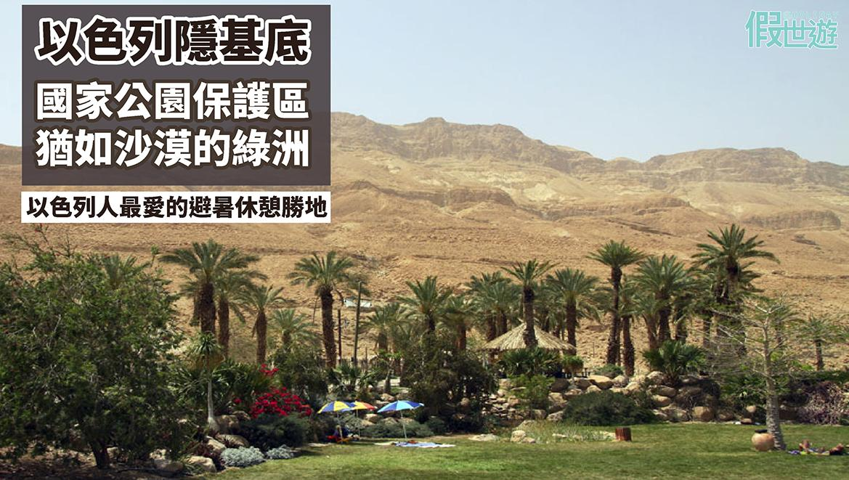
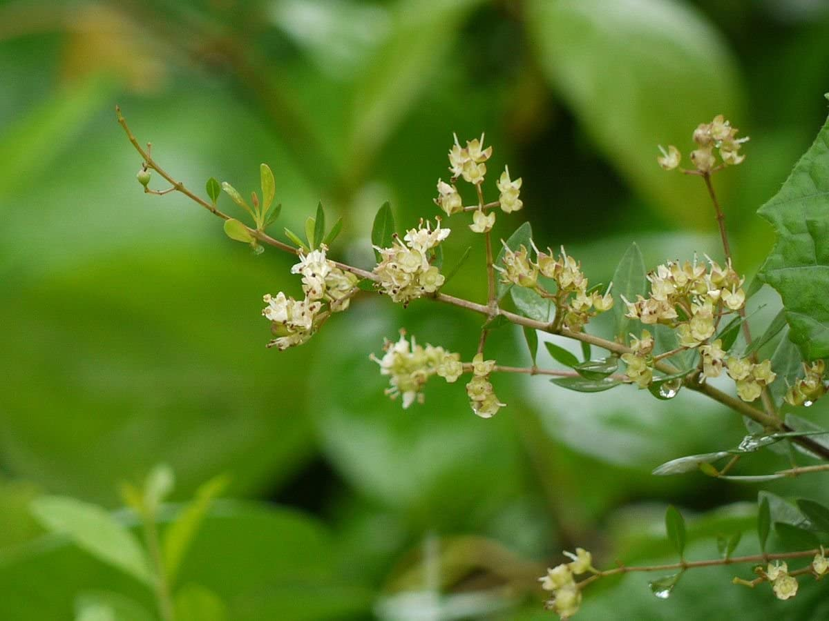
14 我以我的良人為一束鳳仙花，開放在隱．基底的葡萄園裡。

Slide 30
雅歌 1:15-2:2－佳偶與良人的對話（1）
15 我的佳偶啊！你很美麗；你很美麗。你的眼好像鴿子的眼睛。16 我的良人，你很英俊，你很可愛。我們的床榻是青綠的樹木；17 我們房屋的棟梁是香柏樹，房屋的椽子是松樹。1 我是沙崙平原的水仙花，是谷中的百合花。2 我的佳偶在女子中，正像荊棘裡的百合花。
鴿子的眼睛：柔情，純潔，美麗而晶瑩
相愛時的景致
佳偶的自卑及良人的安慰（2:1-2）

Slide 31
雅歌 2:3-2:6－佳偶與良人的對話（2）
3 我的良人在男子中，好像樹林裡的一棵蘋果樹；我歡歡喜喜地坐在它的蔭下，它的果子香甜合我口味。4 他帶我進入酒室，含情脈脈地望著我。5 求你們用葡萄餅增補我力，用蘋果恢復我的精神，因為我因愛成病。6 他的左手托住我的頭，他的右手擁抱著我。7 耶路撒冷的眾女子啊！我指著田野的羚羊、母鹿懇求你們，不要激動，不要挑動愛情
蘋果樹（在近東地區罕有的植物）
呈現互相愛慕，渴慕的畫面
惟有情人的擁抱才能醫治她的相思病（近東情歌的特色）

Slide 32
雅歌 2:7－不要驚動愛情
7 耶路撒冷的眾女子啊！我指著田野的羚羊、母鹿懇求你們，不要激動，不要挑動愛情，等它自發吧。
等待愛情自發
佳偶雖然被邀請到王宮，雖然受到所羅門的重視，但是她卻沒有被這些外在的環境及因素所影響。她與良人的愛情早在邂逅時深深的種在她的心裡。
這段關係是私人的，濃烈的，讓人折磨的，讓人興奮的。

Slide 33
我們與神的浪漫故事
我們有否像佳偶一樣，面對良人會感到自卑，介意自己被罪惡染得一片漆黑？你覺得自己在神面前是否只是沙崙中的玫瑰花？
我們會否像佳偶一樣，在不同的場合也會想起我們的良人，主耶穌基督？祂已經親自為我們犧牲，清洗了我們的罪污，讓我們成為荊棘中的百合花。

